Slide 1

La gestion de groupe
Formation Entraîneur Fédéral
Questions ouvertes, trouver une définition, pourquoi, quand, comment?
Qu’est ce qu’un groupe ?
Comment se forme-t-il ?
Qu’appelle-t-on cohésion ?
De quels outils disposent l’entraîneur pour influer sur ces dernières ?
Comment peut-on permettre à chacun de s’épanouir au sein d’un groupe ?
Comment arriver à rester lié et uni dans la poursuite d’objectifs communs tout en s’assurant que les besoins affectifs de chaque membre de l’équipe soient satisfaits ?
Qu’est ce qu’un manager ?
Direction Technique Nationale de la FFRXIII

Slide 2
La gestion de groupe : définitions
Formation Entraîneur Fédéral
Qu’est ce qu’un groupe ?
Un groupe est un ensemble de personnes qui travaillent conjointement. Il peut s’agir de groupes formels (des sportifs qui travaillent sous la direction d’un même responsable…) ou de groupes informels (des sportifs avec des intérêts ou des symboles identitaires communs).
Qu’est ce qu’une dynamique de groupe ?
La dynamique de groupe désigne les interactions, attitudes et comportements au sein d’un groupe d’individus qui travaillent ensemble. Le terme a été utilisé pour la première fois par Kurt Lewin, spécialiste de la psychologie sociale, pour décrire la façon dont les groupes agissent et réagissent face à des circonstances en perpétuelle évolution.
Cette dynamique ne s’instaure pas du jour au lendemain. Elle se met en place progressivement selon la manière dont les individus se perçoivent parmi leurs pairs et les uns par rapport aux autres. Ainsi, si le groupe se sent à l’aise et collabore efficacement, vous avez toutes les chances de créer une dynamique positive. À l’inverse, si deux individus se disputent la direction d’un projet et n’écoutent pas l’avis de leurs collaborateurs, la dynamique sera négative.
Direction Technique Nationale de la FFRXIII

Slide 3
Comment se forme un groupe ?
Formation Entraîneur Fédéral
5 étapes :
Formation : c’est le moment où le groupe se réunit pour la première fois. Si les individus travaillent sur un projet, ils peuvent se coordonner autour des objectifs de ce dernier ou élaborer un plan de projet. À ce stade, les membres du groupe agissent de manière assez indépendante et la plupart des conversations sont courtoises mais distantes.
Tension : la deuxième étape débute généralement par un désaccord quelconque. Ce dernier constitue l’élément déclencheur qui pousse les membres du groupe à engager le débat et à présenter leurs opinions respectives en se montrant honnêtes les uns envers les autres. Cette franchise fait naître la confiance au sein du groupe.
Normalisation : une fois le désaccord ou conflit initial résolu, les membres du groupe en devenir coopèrent davantage et leurs interactions deviennent conviviales. Pendant cette phase, les individus commencent à établir des normes de groupe, et ce, même s’ils n’en discutent pas ouvertement ou n’en prennent pas note. Les membres cessent peu à peu d’agir de manière individuelle ou indépendante (comme c’est le cas pendant l’étape de formation), pour s’orienter vers une prise de décision collective et donner la priorité à la cohésion du groupe. Le risque ? Des individus qui hésitent trop à partager leurs opinions, menant à la stagnation.
Exécution : pour le groupe, c’est l’étape clé. Chacun est capable de travailler en toute autonomie, mais aussi de résoudre des problèmes collectivement. Les individus se concentrent sur les objectifs communs et non plus sur la façon dont ils sont perçus par leurs pairs.
Achèvement ou dissolution : B. Tuckman a ajouté cette étape en 1977 pour décrire la séparation du groupe une fois le projet terminé. Si le collectif a accompli un travail efficace, il est possible que certains se sentent un peu perdus une fois cette structure (le groupe) dissoute.
Direction Technique Nationale de la FFRXIII

Slide 4
Qu’est ce que la cohésion ?
Formation Entraîneur Fédéral
En psychologie du sport, on peut définir la cohésion de groupe comme :
« un processus dynamique reflété par la tendance du groupe à rester lié et à rester uni dans la poursuite de ses objectifs instrumentaux et/ou la satisfaction des besoins affectifs des membres ». Aussi, étymologiquement, la cohésion vient du latin cohaesus qui signifie « rester ensemble ».
Ainsi, l’entraîneur qui prend en charge une nouvelle équipe, avec de nouveaux joueurs qui arrivent d’horizons différents avec une expérience, une culture voire une langue différente, doit rechercher très rapidement à les intégrer pour qu’ils « restent ensemble » mais également à se positionner dans le relationnel qu’il va instaurer avec le groupe.
Direction Technique Nationale de la FFRXIII

Slide 5
Formation Entraîneur Fédéral
Intuitivement, tous les passionnés de sport savent que derrière tout succès d’une équipe, il y a bien plus qu’une somme de talents individuels. « Le tout est supérieur à la somme des parties. »
Sportifs et entraîneurs lient fréquemment les succès et les échecs à la cohésion du groupe, de l’équipe. Un principe bien connu en sport : un groupe soudé est bien plus efficace que des joueurs œuvrant chacun de leur côté.
2 types de cohésion :
Opératoire : La cohésion opératoire est le degré de collaboration des membres du groupe dans la poursuite d’un but bien précis
Sociale : La cohésion sociale est le degré d’attirance entre les membres du groupe et le degré de satisfaction des membres de ce groupe à évoluer ensemble.
Ces deux composantes sont donc indépendantes dans le sens où les membres d’un groupe peuvent tendre vers un but sans pour autant qu’il y ait un sentiment fort entre les membres de ce groupe. Le monde sportif nous offre des exemples multiples dans ce sens.
Direction Technique Nationale de la FFRXIII

Slide 6
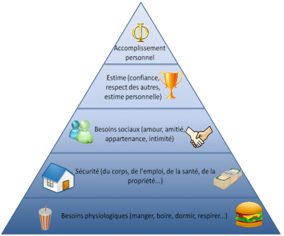
Actuellement, les aspects « opératoires » sont plus largement développés par la plupart des entraîneurs, accordant une part plus importante au travail technique, tactique, stratégique qu’au travail « social ». Aussi, le développement des relations interindividuelles est bien souvent négligé, ce qui va à l’encontre du bien-être de l’individu mais également d’une performance à long terme.
Formation Entraîneur Fédéral
Un athlète qui a des problèmes de sommeil ou qui a eu des problèmes pour se restaurer ne pourra être performant. De la même manière, un sentiment de sécurité et de confort physique comme relationnel importe beaucoup dans la vie de groupe. C’est que l’on qualifie volontiers de « vie de groupe ». L’estime de soi, croire en son pouvoir de réussir est également une clef importante de l’atteinte de performance. La hiérarchisation des besoins humains illustrés dans la pyramide de Maslow nous renseigne à ce sujet.
Direction Technique Nationale de la FFRXIII

Slide 7
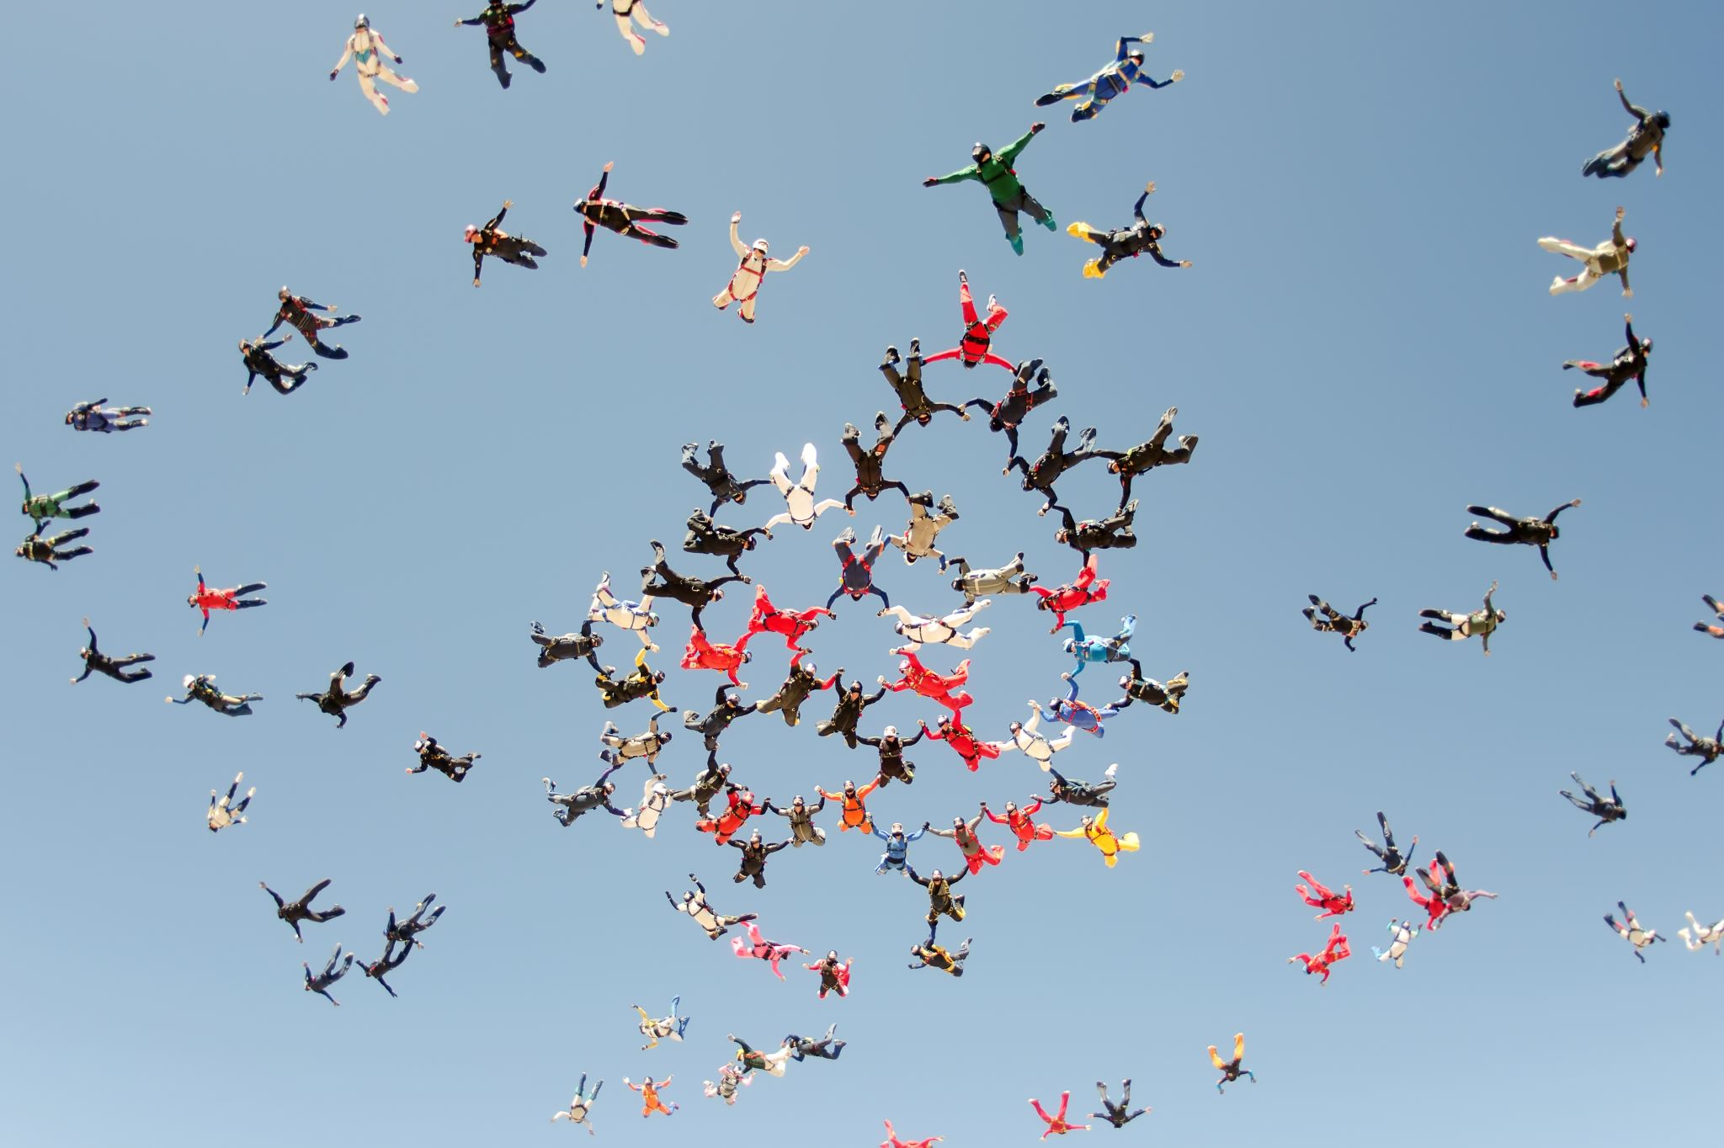
Formation Entraîneur Fédéral
Ainsi, lors des séances vidéo où souvent les entraîneurs ont tendance à montrer ce qui ne va pas et les différentes erreurs commises par les joueurs, il est possible de faire un montage en sélectionnant des séquences positives, d’un match ou de plusieurs matchs, afin de montrer ce que l’équipe est capable de réaliser. Il s’agit ici de fédérer toute l’équipe derrière l’idée qu’elle est pleine de ressources et qu’elle peut se transcender dans les moments importants. (effet sandwich)
C’est également leur montrer qu’ils peuvent avoir confiance entre eux et que vous leur accordez beaucoup d’estime, que vous les respectez et reconnaissez leurs qualités.
La cohésion du groupe passe par la confiance mutuelle entre les joueurs et entre l’entraîneur et les joueurs.
Direction Technique Nationale de la FFRXIII

Slide 8
Améliorer le vivre ensemble
Formation Entraîneur Fédéral
Pour cela, les stages de présaisons peuvent être un moyen de faire vivre ensemble un collectif de joueurs qui ne se connaissent pas. L’idée de ces stages est de créer de nouvelles relations, de nouvelles affinités, de leur faire vivre des émotions qu’ils n’auront partagées qu’entre eux, d’intégrer des valeurs et un cadre de vie que le staff et les joueurs auront co-défini. C’est sur cette base que l’entraîneur peut commencer à travailler la cohésion de groupe et définir une certaine identité. Il faut que les joueurs se retrouvent dans la philosophie de jeu mais également dans le processus d’acquisition du jeu.
Tout d’abord, c’est à l’entraîneur de créer des relations interindividuelles qui doivent être basées sur l’échange, l’écoute et le respect. Ce cadre doit être le socle des relations entraîneurs/joueurs et entre les joueurs.
Ensuite, vient naturellement la question de la confiance et de la transmission. Gagner la confiance des joueurs revient à s’engager dans un processus qui passe par l’honnêteté intellectuelle. C’est-à-dire, qu’il s’agit d’organiser des entretiens individuels, en plus des temps off des entraînements (discussions dans les vestiaires, les transports…), pour définir avec l’athlète ce que l’on pense de lui tant sur le plan sportif que sur le plan humain et lui fixer des objectifs sur ces deux plans. En retour, il faut également écouter l’athlète, sur ses motivations et ses ambitions.
« Personnellement, je vois l’équipe comme un tissu complexe de compétences et d’émotions où il est difficile d’évaluer les mécanismes de stagnation et de régression. Une équipe marche bien s’il y a une part conséquente d’éléments de liens, d’écoute, d’amour, de joie d’être ensemble, ces choses qui font que l’on se transcende naturellement. Regardez l’équipe de France de football de 1998-2000 : les liens comptaient plus que les compétences .En 2002, c’était l’inverse. Ma préoccupation, quand j’étais entraîneur, était toujours d’extraire le meilleur potentiel relationnel d’un mélange de personnalités. Sur le terrain, il fallait des guerriers, des artistes, des stratèges.»
Daniel Herrero
Direction Technique Nationale de la FFRXIII

Slide 9
Vous devez être un MANAGER
Formation Entraîneur Fédéral
Le management est l’ensemble des connaissances concernant l’organisation et la gestion des organisations.
Conduire, diriger, enseigner, motiver sont devenus des maîtres mots pour un individu qui gère ou qui aspire à gérer une organisation
Le manager c’est quoi, c’est qui ?
UN PRATICIEN : pour lequel le management est un art, qui ne s’apprend pas, qui est d’une certaine façon inné
UN TECHNICIEN : pour lequel le management est un ensemble de techniques, qu’il faut bien connaître pour réussir
UN THÉORICIEN : qui réfléchit sur le fonctionnement des organisations et la manière de les diriger.
Direction Technique Nationale de la FFRXIII

Slide 10
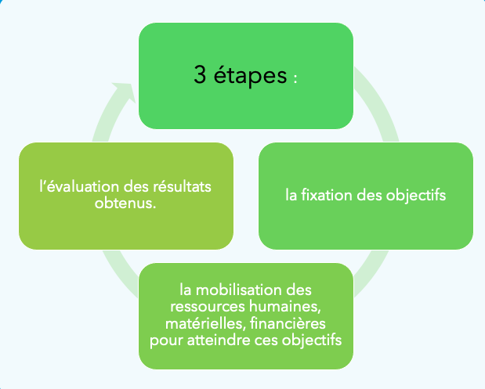
Formation Entraîneur Fédéral
La démarche managériale
Les objectifs doivent être en cohérence avec la finalité de l’organisation.
De même les actions engagées par l’organisation doivent être conformes aux règles que celle-ci se donne.
L’évaluation permet de déterminer si les objectifs fixés par l’organisation ont été atteints, et d’engager, le cas échéant, des actions correctives.
Direction Technique Nationale de la FFRXIII

Slide 11
Formation Entraîneur Fédéral
Dans l’évaluation des résultats obtenus, on distingue efficacité et efficience :
L’efficacité, qui consiste à atteindre l’objectif fixé.
L’efficience, qui consiste à atteindre cet objectif en optimisant les ressources mobilisées.
Il est évident que plus encore que l’efficacité, l’organisation recherche l’efficience. En effet, toutes les ressources mobilisées ont un coût : salaires pour les ressources humaines, charges d’intérêt pour les ressources financières empruntées,…
Direction Technique Nationale de la FFRXIII

Slide 12

Petit exemple de management et cohésion de groupe
Formation Entraîneur Fédéral
Direction Technique Nationale de la FFRXIII

Slide 13
Formation Entraîneur Fédéral
La posture que vous allez adopter va faire varier la cohésion de votre groupe et la relation avec votre/vos joueurs.
2 postures « extrêmes » comme exemple :
Directive :
Dans cette relation, l’entraîneur représente celui qui détient la connaissance et la dispense en dictant seul des directives, en choisissant seul les étapes du travail à fournir, en imposant des choses.
Le sportif se cantonne dans un rôle passif, il exécute, apprend ce qu’on lui demande sans réelle possibilité de choisir ce qui lui convient ou non.
L’entraîneur contrôle, supervise, surveille la préparation de l’athlète qui va vivre le plus souvent dans une situation de dépendance. Seule la performance de l’athlète prouvera l’efficacité de l’entraîneur. Celui-ci va donc être rivé sur les résultats à obtenir.
Qu’ils soient bons ou mauvais, le sportif le tiendra directement responsable puisqu’il le prend en charge avec tout ce que cela implique de responsabilité. C’est pour cela que ce mode de relation supporte mal l’échec qui est souvent source de conflits.
Direction Technique Nationale de la FFRXIII

Slide 14
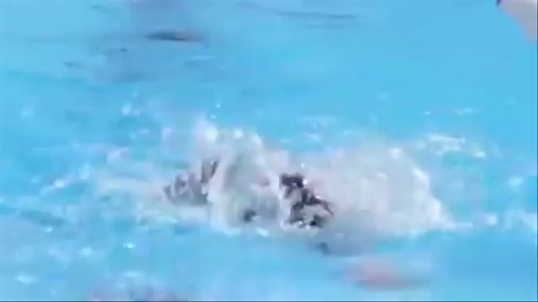
Exemple : Philippe Lucas
Formation Entraîneur Fédéral
Direction Technique Nationale de la FFRXIII

Slide 15

Formation Entraîneur Fédéral
Libérale
Dans cette relation, l’entraîneur apparaît comme celui qui coordonne, oriente ou stimule les aspirations de son sportif. Les décisions sont prises en commun, ce qui rend bien sûr chacun responsable des réussites ou des échecs.
Cela peut aboutir parfois à une perte d’autorité pédagogique de l’entraîneur ou à une prise de pouvoir du joueur qui va à l’encontre des objectifs recherchés. Ce type de relation n’est pas facile à établir d’une manière efficace.
Pour l’entraîneur d’abord, qui doit accepter que son autorité ne soit pas reconnue une fois pour toutes, mais sans cesse remise en cause et qui doit prouver ses compétences.
Pour le joueur ensuite qui doit trouver une dynamique positive pour éviter le sentiment d’insécurité et d’échec. Le résultat d’une compétition devient alors un test qui s’intègre dans une démarche prévue à l’avance.
Il s’agit d’expliquer le résultat pour ajuster ou non la stratégie. L’entraîneur a tout intérêt à dégager les éléments positifs puis les manques qui serviront de base à l’élaboration du travail à venir.
Direction Technique Nationale de la FFRXIII

Slide 16
Formation Entraîneur Fédéral
Pendant longtemps, les relations entre joueurs et entraîneurs se limitaient à une aide exclusivement technique.
Aujourd’hui, ce mode de relation n’est plus suffisant. Le joueur a maintenant autant besoin d’une aide technique que psychologique. Il a besoin d’être sécurisé dans un milieu sportif stressant. La compétition, source d’angoisse, nécessite une régulation affective. Il est donc souhaitable que l’entraîneur développe plutôt une pédagogie de soutien pour tenir compte des besoins du joueur : compréhension, disponibilité, abandon d’une position trop rigide.
La sensibilité de l’enfant ou la fragilisation du joueur exigent une prise de conscience de tous ces problèmes affectifs. Les deux modes de relation exposés sont proches de la caricature. La vérité se situe bien souvent entre un autoritarisme exacerbé et un libéralisme excessif.
Chacun sait qu’une attitude très directive peut donner de très bons résultats, mais l’entraîneur devient alors indispensable au joueur qui ne peut plus rien réaliser sans lui. Et en cas de rupture, il peut connaître une période de doute pendant laquelle il est incapable de se prendre en charge (exemple Philippe Lucas / Laure Manaudou)
Un mode de relation très libéral peut ne pas convenir à certains joueurs qui attendent beaucoup de leur entraîneur ou qui n’ont pas été habitués à cette autonomie. Elle nécessite souvent une période d’adaptation et d’éducation pendant laquelle l’entraîneur apprend à son élève comment il doit s’impliquer dans l’organisation de sa propre formation.
Tout l’art de l’entraîneur consistera donc à trouver, en fonction de sa personnalité et de celle du joueur qu’il entraîne, le mode de relation le plus harmonieux et efficace. Mais il devra surtout, en fonction des événements savoir passer d’une attitude directive pour dynamiser la relation à un comportement plus libéral, notamment lorsque tout se passe pour le mieux. L’entraîneur doit donc souvent choisir la meilleure relation entre les deux attitudes extrêmes, en fonction de sa propre personnalité et des caractéristiques psychologiques du joueur
Direction Technique Nationale de la FFRXIII

Slide 17
Quelques outils
Formation Entraîneur Fédéral
Véhiculer des valeurs collectives
Il sera difficile d’envisager qu’un groupe soit cohésif s’il n’a aucun point commun de rattachement.
Ainsi, si les valeurs du club sont généralement imposées par le contexte, et il est avant tout nécessaire que le manager véhicule et partage ses propres valeurs, celles en qui il croit, à l’ensemble des membres de son groupe.
La tâche résidera alors dans le fait que chaque membre partage ces valeurs, s’y retrouve, et s’épanouisse au travers d’elles. Cela permettra alors de renforcer l’homogénéité du groupe dans son savoir-être et renforcera par là même, sa cohésion.
Direction Technique Nationale de la FFRXIII

Slide 18
Quelques outils
Formation Entraîneur Fédéral
Partager un objectif commun
Certains entraîneurs de haut niveau en sport collectif n’hésitent pas à faire ce que l’on nomme un « partage des objectifs » où une discussion est réalisée au sein du groupe pour déterminer ensemble (d’où la notion de partage) les objectifs collectifs et les moyens pour y parvenir.
Trop souvent, le manager aura une tendance à imposer des objectifs individuels, ceci au détriment d’un partage de l’objectif par l’ensemble des membres du groupe de travail.
Cela implique alors fondamentalement des stratégies individualistes voire nombriliste de la part des sportifs, dans un déni total de réelle collaboration et d’entraide.
Direction Technique Nationale de la FFRXIII

Slide 19
Quelques outils
Formation Entraîneur Fédéral
Veiller à la bonne ambiance
L’ambiance de travail, traduite notamment par le bien-être des membres d’un groupe dans les relations sociales qu’ils entretiennent ensemble, est un des autres piliers de la cohésion de groupe de la performance à long terme qui en découle.
Ainsi, chaque manager devrait mettre un point d’honneur à favoriser l’entente entre les membres du groupe en ayant conscience alors que l’ambiance de travail est un facteur influençant le comportement de collaborateur allant du surinvestissement jusqu’au désengagement.
Direction Technique Nationale de la FFRXIII

Slide 20
Quelques pistes
Formation Entraîneur Fédéral
Mettez vos joueurs à l’aise : ils doivent être aussi à l’aise de vous annoncer une bonne comme une mauvaise nouvelle. Ne pas les sanctionner mais les féliciter d’avoir tenter quelque chose !
Laissez la libre voie à la communication: possibilité à tous les joueurs de s’exprimer librement en toute franchise, faire des suggestions
Établissez des relations de confiance et de respect : les joueurs qui bénéficient de la confiance et du respect du manager/entraineur ont envie de faire de leur mieux.
Développez votre meilleur atout : vos joueurs !
En aidant vos joueurs à satisfaire leur besoins vous les aidez à s’accomplir.
Direction Technique Nationale de la FFRXIII

Slide 21
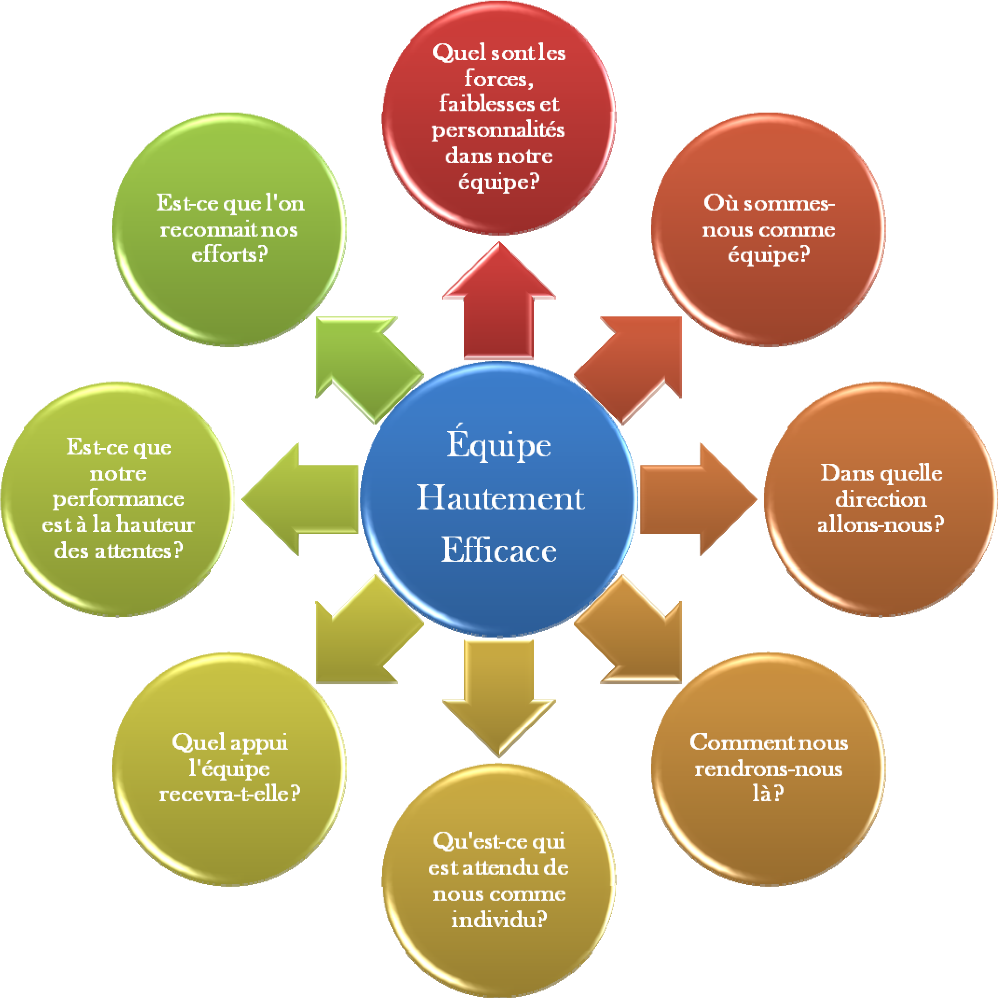
Formation Entraîneur Fédéral
Direction Technique Nationale de la FFRXIII

Slide 22
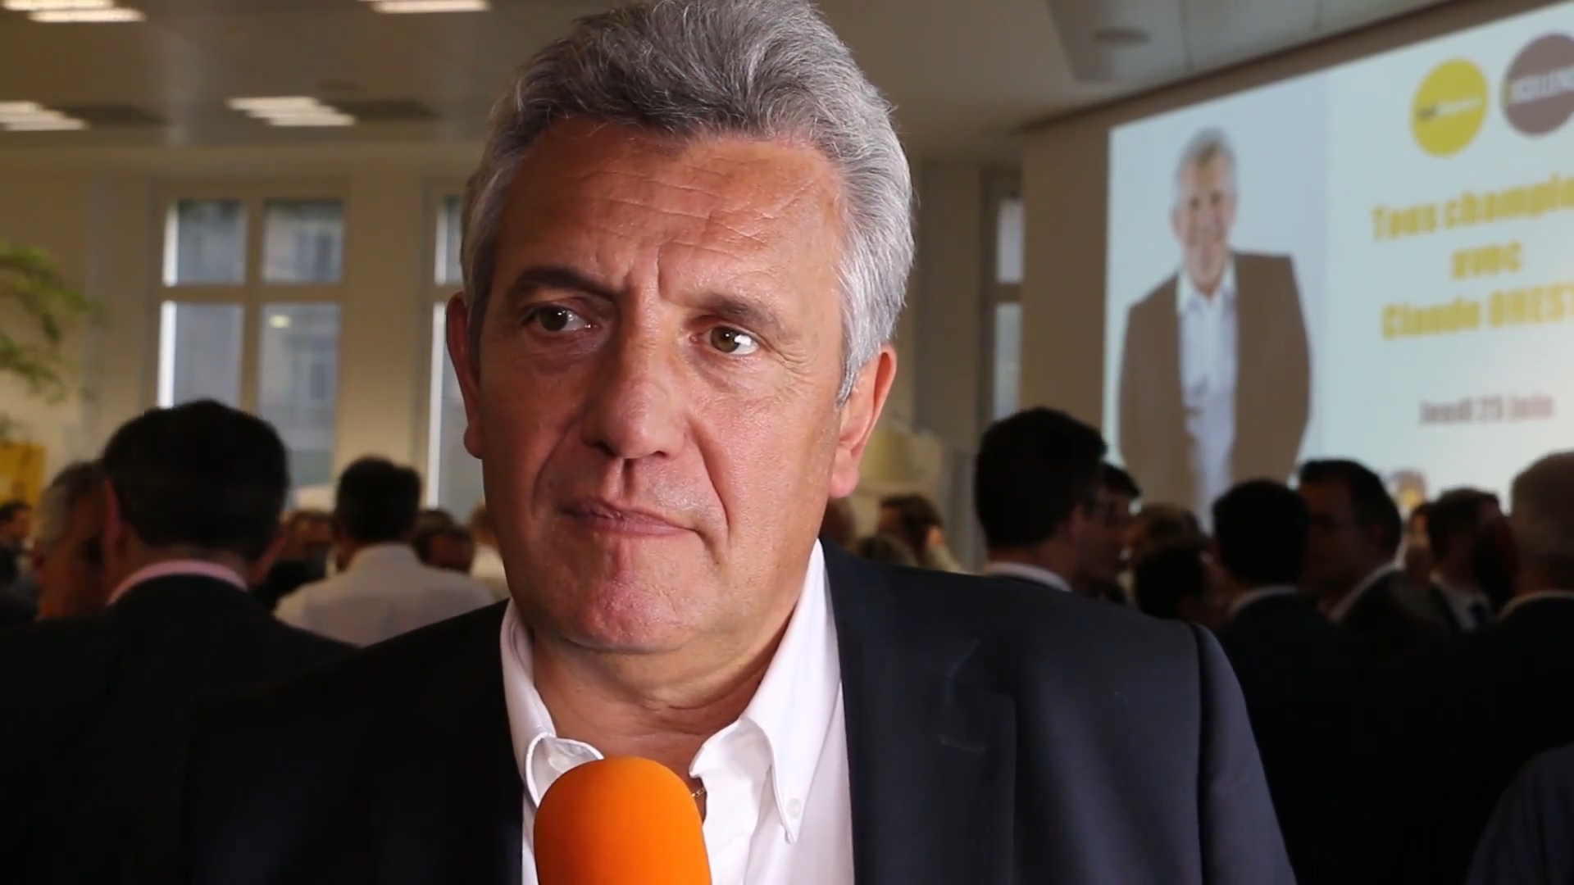
Pour conclure
Formation Entraîneur Fédéral

